Slide 1


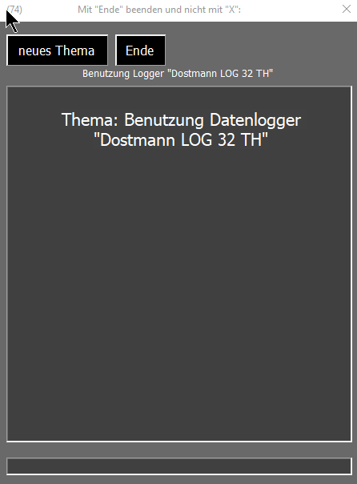
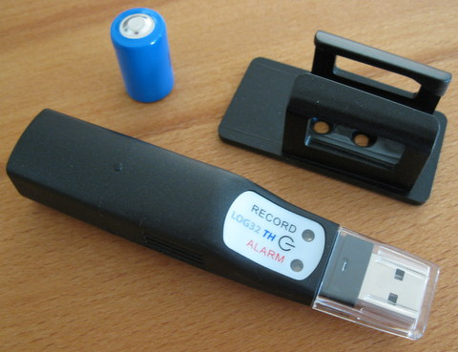
Information zur Lüftungslogger-Excelmappe von www.luftdicht.de
Lektion „Benutzung LOG 32 TH“
Dieser Pfeil:
und der nebenstehende Textblock mit variablen Inhalten sind nicht normaler Bestandteil der Excelmappe.
Sie dienen der Hervorhebung bzw. der Beschreibung des gerade erklärten Details in der folgenden Präsentation.
Dieser Datenlogger „LOG 32 TH“ von Fa. Dostmann
( http://www.luftdicht.de/lueftungslogger-stift.htm ) ist seit Februar 2015 der Standard-Datenlogger des Lüftungslogger-Systems.

Slide 2
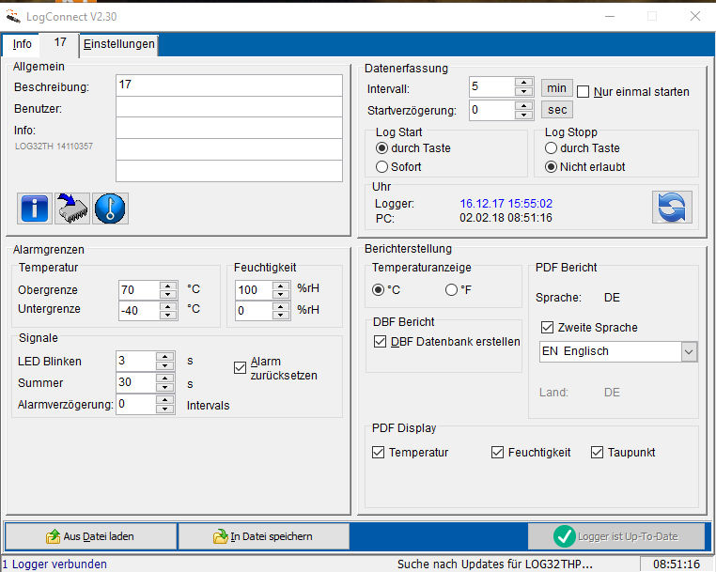
Bediensoftware „LogConnect V2.30“ des Herstellers
Ihre Datenlogger-Nummer,
die zur Excelmappe durchgereicht wird.
Aufruf der Werkseinstellung,
die beim Lüftungslogger-System verwendet werden kann.
Uhrabgleich mit der PC-Uhr

Slide 3
Der Datenlogger „Dostmann LOG 32 TH“
Einige bemerkenswerte Eigenschaften
Aufruf der Werkseinstellung,
die beim Lüftungslogger-System verwendet werden kann.
1. Der Datenlogger wird vom PC wie ein USB-Speicherstift erkannt.
2. Die Bedienung ist etwas sperrig. Die Signale der LEDs sind mitunter schwer zu deuten. Auf folgende Punkte 3 bis 5 kann man sich aber verlassen:
3. Wenn man die Starttaste betätigt und die grüne LED als Reaktion 2 mal kurz blinkt, dann ist die Aufzeichnung gestartet. Ein mehrfaches Drücken der Starttaste stört die Aufzeichnung nicht.
Uhrabgleich mit der PC-Uhr
4. Wenn der Datenlogger an eine USB-Schnittstelle gesteckt wird, dann wird die Aufzeichnung beendet und die Messdaten werden aufbereitet.
Starttaste
Grüne LED
5. Die Messdatenfiles bleiben gespeichert bis ein erneuter Start über die Starttaste durchgeführt wird. Danach sind die bisher gespeicherten Messdaten gelöscht

Slide 4
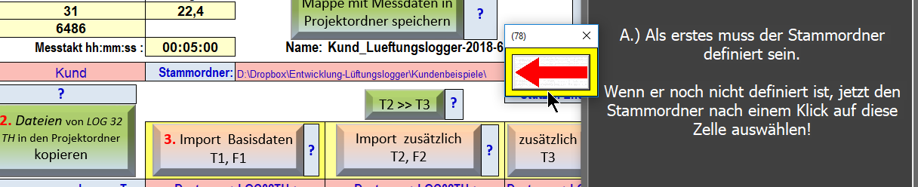
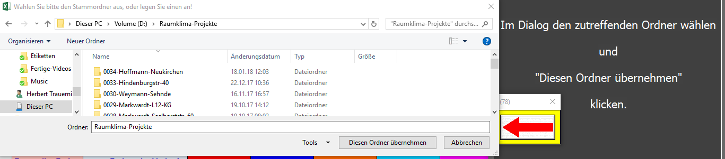
Bedienschritte „A“ bis „H“ in der Lüftungslogger-Excelmappe Version 2018-6
Die Darstellungen geben Ausschnitte des Blattes „Daten“ der Lüftungslogger-Excelmappe wieder.

Slide 5
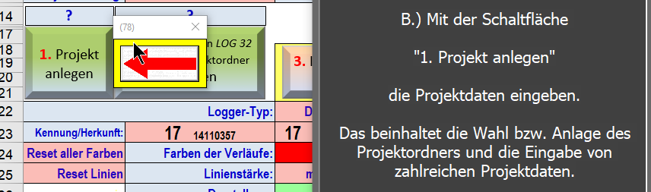
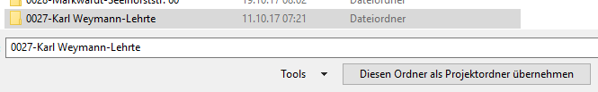
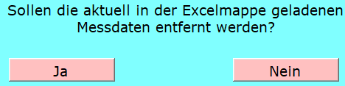
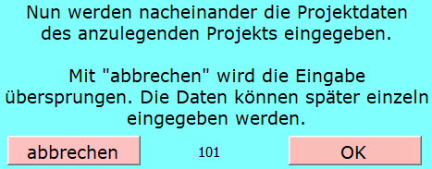
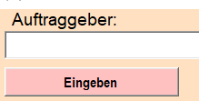
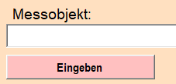
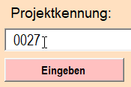
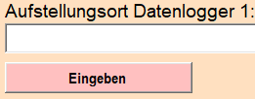
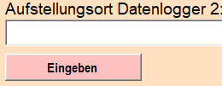
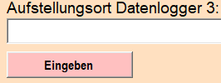

Slide 6
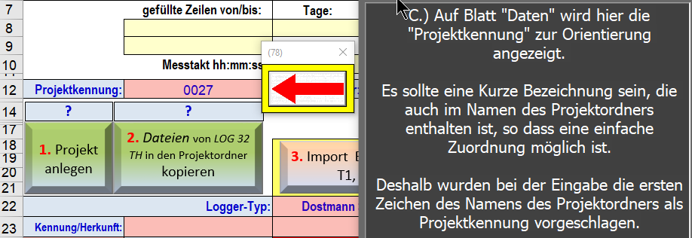
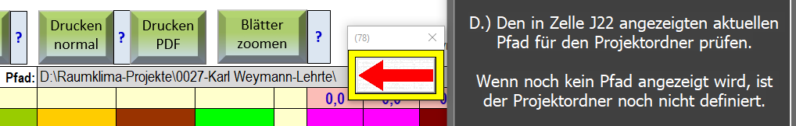

Slide 7
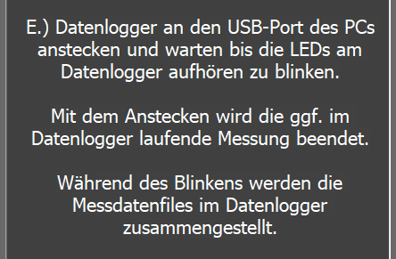
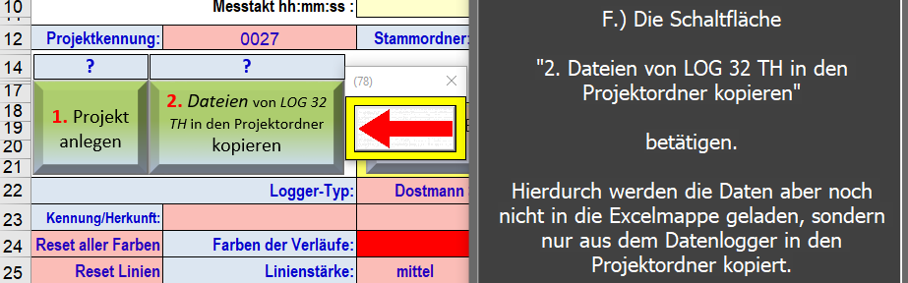

Slide 8
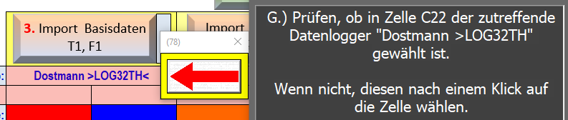
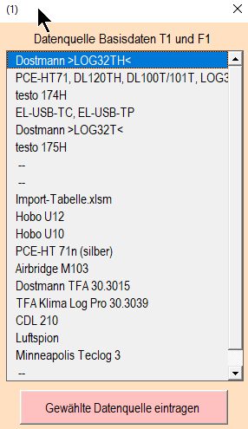
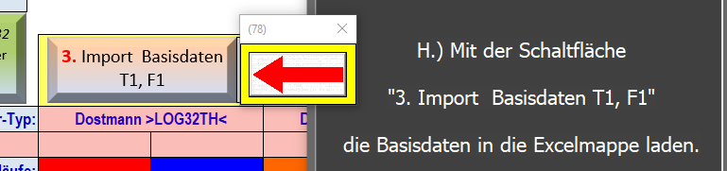
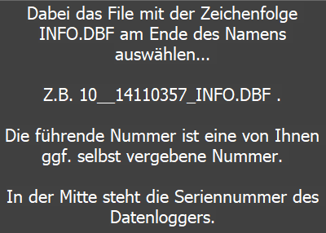
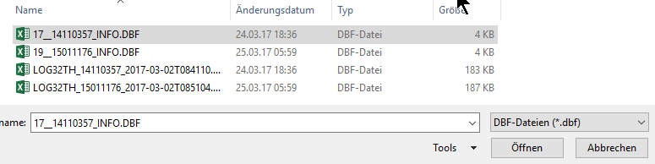

Slide 9
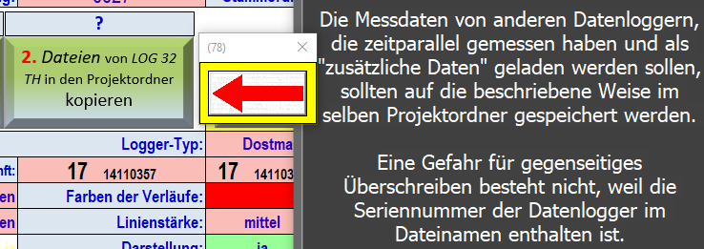

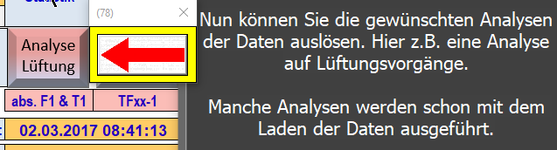

Slide 10
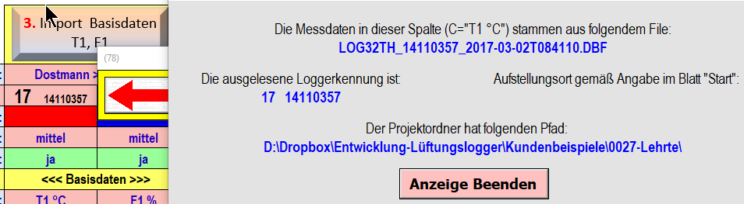

Slide 11
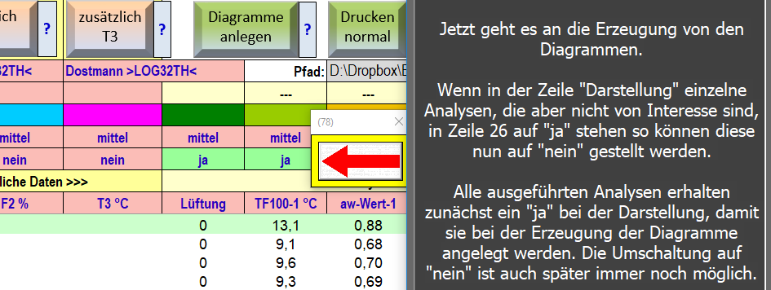
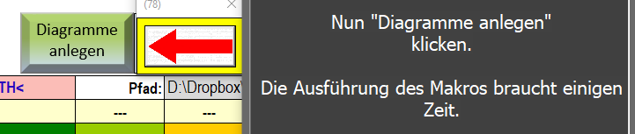

Slide 12
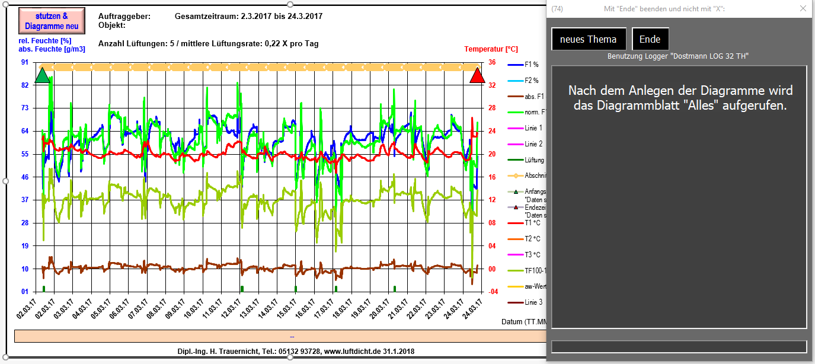

Slide 13
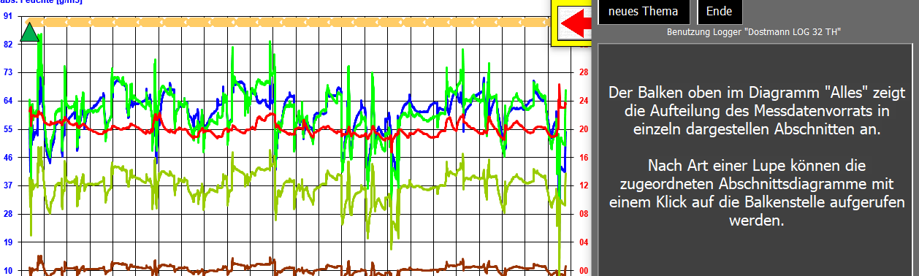
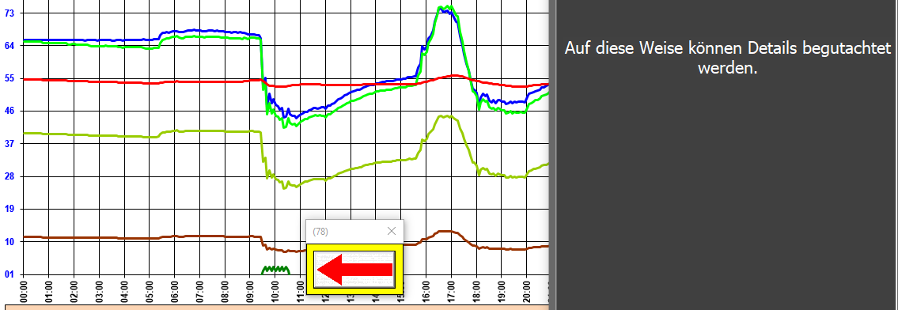

Slide 14
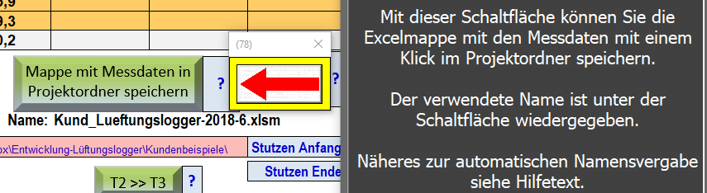
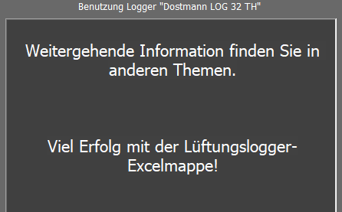

Slide 15
Danke für die Aufmerksamkeit
und viel Erfolg mit der
Lüftungslogger-Excelmappe!
Mir freundlichem Gruß
Herbert Trauernicht
Bei Fragen wenden Sie sich bitte an mich.
################################
Dipl.-Ing. Herbert Trauernicht
Gebäudemesstechnik
Eddenwiese 11
31319 Sehnde
Tel.: 05132 93728
E-Mail: htrauernicht@luftdicht.de
Internet: www.luftdicht.de
Forum: www.luftdicht-forum.de
################################

